Slide 1
原油期货相关政策及合约解读
张宏民 博士
2017.06.08
Notes:
大家好。今天我向大家介绍一下原油期货相关配套政策及原油期货合约。
2015年8月各项配套政策对外公布，2017年5月11日，合约规则对外公布。
不逐条解释规则条文，分享一下政策出台和合约设计的一些思路和考虑，帮助大家更好理解规则。

Slide 2
目录
1.原油期货配套政策
2.原油期货合约设计
Notes:
两个部分。

Slide 3
引子：中国上市原油期货的背景
Notes:
首先简单介绍一下中国上市原油期货的背景。

Slide 4
亚太地区消费份额超过北美和欧洲
数据来源：BP
Notes:
25年间，三大石油消费区中，欧洲下降17%，亚太上升了13%，北美略微下降了4%。
从全球原油进口贸易流向来看，2015年50.41%的进口原油流向亚太地区；
随着美国页岩油的发展，美国原油进口大幅度减少，未来流向亚太的比例将会更高。
2010年以来，美国页岩油产量增加到接近500万桶，超过了中国的总产量。

Slide 5
亚太地区缺乏权威的原油贸易定价基准
主要参照WTI价格
主要参照Brent价格
主要参照Dubai价格
MOE
ICE
BRENT
TOCOM
CME
WTI
SHFE
INE
CME
DME
MCX
Notes:
亚太地区在消费中占有34%的份额，但在全球原油价格体系中的影响力较弱，与消费的比例不相匹配。
WTI、Brent分别代表北美和欧洲，地位已相当稳固，而亚太地区的价格还在形成当中，权威性还无法匹敌WTI、Brent。
亚太地区普遍以迪拜和阿曼原油均价作为原油贸易价格基准；而迪拜价格高度依赖于Brent价格。
不同于北美和欧洲，亚太的定位基准在生产方，而北美和欧洲在消费方；亚太的定价基准是期货价格，亚太的定价基准是现货评估价格。

Slide 6
中国是全球第五大生产国，第二大消费国
Notes:
具体到我们中国，中国是全球第五大生产国、第二大消费国、第二大进口国（2017年3月已超过美国），BP2017全球统计数据即将于6月13日公布，看看是否会成为第一大进口国。
问题是，中国这么大的市场和进口量，但原油进口价不得不单向、被动地参照国际价格。
十八大：市场在资源配置中起决定性的作用 ！现实：国外的市场和价格在我国的资源配置中、在我国的进口计价中起决定性的作用 ！
发改委根据国际原油价格调整国内成品油价格，国际原油价格与国内成品油市场没有直接的关系。
比如季节性，美国夏天有驾车出游高峰，冬天有取暖用油高峰，而我国的季节性体现在春耕秋收、春节长假等。
再比如柴汽比，我们柴汽比最高是达到2.3左右，现在下降到1.5左右，这个和国际市场差异也很大。
国际市场价格怎么能指导国内的生产和消费呢？
大家对WTI 、Brent耳熟能详，CCTV等媒体每日多次报道价格，有谁知道国内原油的价格 ？ 比如大庆原油，比如胜利原油，恐怕没几个人能说出来。
归结到一点，中国上市原油期货的目的就是着眼于形成一个更直接反映中国乃至亚太地区原油市场供求关系的基准价格！

Slide 7
原油期货推进进展关键节点
2012.10.24
国务院关于修改《期货交易管理条例》的决定
2013.11.06
上海国际能源交易中心注册成立
2015.02.09
发改委《关于进口原油使用管理有关问题的通知》
2015.06.26
证监会发布《境外交易者和境外经纪机构从事境内特定品种期货交易管理暂行办法》
2015.07.23
商务部《关于原油加工企业申请非国营贸易进口资格有关工作的通知》
2015.08.20
海关总署《关于开展原油期货保税交割业务的公告》
2013.09.29
中国证监会《资本市场支持促进中国（上海）自由贸易试验区若干政策措施 》
2014.12.12
原油期货上市请示获得了中国证监会批复
2015.04.08
财政部、税务总局发布《关于原油和铁矿石期货保税交割业务增值税政策的通知》
2015.07.20
人民银行发布《做好境内原油期货交易跨境结算管理工作》
2015.07.31
外汇管理局《关于境外交易者和境外经纪机构从事境内特定品种期货交易外汇管理有关问题的通知》
2017.05.11
能源中心章程和原油期货合约规则正式对外颁布
Notes:
原油期货的推进经历了漫长、复杂、曲折的过程，不说2004年上市燃料油，2013年上市石油沥青。
我们从给2012年《期货条例》修订说起，2013年11月6日，能源中心成立；2014年12月12日，原油期货上市申请获批；2015年，配套政策密集出台，2017年合约规则正式颁布。
配套政策既有期货层面的，也有现货层面的，更有外汇管理、海关管理、财税管理方面的。应该说来之不易！突破不可谓不大 ！

Slide 8
一、原油期货配套政策
Notes:
为什么需要配套政策？
1、石油产业的市场化和国际化程度还不够，还在不断改革完善当中：生产、炼制、进出口、销售、价格
2、期货市场还没有对外开放，原油期货是第一只螃蟹，
3、资本项目的对外开放、人民币的国际化、人民币的可自由兑换，还在发展当中，还有很长的路要走。
配套政策就是为了创造一个相对完善的政策环境，支撑原油期货上市。

Slide 9
国家全力支持原油期货市场建设
2015年9月17日《中共中央 国务院关于构建开放型经济新体制的若干意见》，“扩大期货市场对外开放，允许符合规定条件的境外机构从事特定品种的期货交易。”
2014年11月19日，国务院办公厅国办发〔2014〕31号《能源发展战略行动计划（2014-2020年）》，提出“鼓励利用期货市场套期保值，推进原油期货市场建设 。”
Notes:
原油期货是一个系统工程，涉及能源安全、地缘政治、经济安全
1、石油产业市场化
2、期货市场对外开放
3、人民币国际化
4、资本项目对外开放
除了部委直接的配套政策，党中央、国务院的文件也提出了明确的要求。

Slide 10
原油现货市场改革取得突破
近期能源改革相关政策
日期 | 文号 | 文件标题 | 主要内容
2015/7/23 | 商贸函[2015]407号 | 《关于原油加工企业申请非国营贸易进口资格有关工作的通知》 | 符合条件的原油加工企业可获得原油非国营贸易进口资质
2015/2/9 | 发改运行[2015]253号 | 《关于进口原油使用管理有关问题的通知》 | 淘汰落后炼油装置、建设调峰储气设施,按一定比例获得使用进口原油的资质。
2015/1/26 | 发改运行[2015]147号 | 《关于加强原油加工企业商业原油库存运行管理的指导意见》 | 原油加工企业应储存不低于15天设计日均加工量的原油。
…… | …… | …… | ……
2014/11/27 | 国发[2014]60号 | 《国务院关于创新重点领域投融资机制鼓励社会投资的指导意见》 | 支持民营企业、地方国企参股建设油气管网主干线、沿海LNG接收站、地下储气库、城市配气管网，控股建设油气管网支线、原油成品油商业储备库。
2014/10/23 | 国发[2014]50号 | 《关于取消和调整一批行政审批项目等事项的决定》 | 批发零售后置审批。
2014/11/19 | 国办发〔2014〕31号 | 《能源发展战略行动计划（2014-2020年）》 | 鼓励利用期货市场套期保值，推进原油期货市场建设。
2013/7/23 | 国办发[2013]83号 | 《国务院办公厅关于促进进出口发展、稳增长、调结构的若干意见》 | 赋予符合质量、环保、安全及能耗等标准的原油加工企业原油进口及使用资质。
改 革
推动能源消费、能源供给、能源技术和能源体制四方面“革命”！
Notes:
现货基础方面，我们欣喜地等到了我国原油加工和进口政策的突破。2013年国办发文件的精神，到2015年发改委和商务部的两个文件出台才得以落实。
在此之前我国只有5家国营贸易原油进口企业和22家名存实亡的非国营贸易原油进口企业。
2017年，截止5月底，共有29家地方炼厂获/等待批复进口原油使用权配额共计9567万吨。其中有12家地炼获批非国营贸易进口原油资质，共计3096万吨。
现货市场参与主体增加，为期货市场平稳运行和功能发挥奠定了更好的基础。

Slide 11
总体方案
国际平台、人民币计价、净价交易、保税交割、
计价货币
人民币计价，外币可以作为保证金
价格含义
净价交易——报价不含关税、增值税等
交割方式
保税交割——保税油库，仓单交割
参与主体
境内、境外投资者
交易标的
中质含硫原油
Notes:
配套政策取决于我们要建立一个什么样的市场 ？ 需要遵循原油现货市场的特点和要求。
原油现货市场的特点是“一个国家内部主体相对较少，国际贸易相对自由”，建设原油期货市场必须基于国际原油现货贸易，遵循“国际平台、人民币计价、净价交易、保税交割”的基本思路，围绕如何引入境外投资者完善相关配套政策。
国内原油流通受限，参与主体较少，不足以支撑建设一个原油期货市场。

Slide 12
原油期货配套政策解决哪些关键问题
原油现货市场的特点是“一个国家内部主体相对较少，国际贸易相对自由”，建设原油期货市场必须基于国际原油现货贸易，遵循“国际平台、人民币计价、净价交易、保税交割”的基本思路，围绕如何引入境外投资者完善相关配套政策。
1、监管政策：境外投资者和经纪机构准入和监管的管理办法？
2、外汇政策：境外投资者的资金进出和汇兑遵循什么相关政策？
3、海关政策：原油期货保税交割海关监管政策如何？
4、财税政策：境外投资者和经纪机构缴纳税收遵循什么相关政策？
Notes:
1、原油期货国际化：现货市场的客观要求和必然选择
2、其它品种国际化:进一步提升功能，锦上添花

Slide 13
原油期货配套政策已全部落实
2012年10月24日，国务院关于修改《期货交易管理条例》的决定，（国务院令[2012]627号）；
2015年4月8日，财政部、国家税务总局发布《关于原油和铁矿石期货保税交割业务增值税政策的通知》（财税[2015]35号）；
2015年6月26日，中国证监会发布《境外交易者和境外经纪机构从事境内特定品种期货交易管理暂行办法》（中国证券监督管理委员会令 第116号）；并已确定原油期货为我国境内特定品种；
2015年7月20日，中国人民银行发布《做好境内原油期货交易跨境结算管理工作》（中国人民银行公告〔2015〕第19号）；
2015年7月31日，国家外汇管理局发布《关于境外交易者和境外经纪机构从事境内特定品种期货交易外汇管理有关问题的通知》（汇发[2015]35号）；
2015年8月20日，海关总署发布《关于开展原油期货保税交割业务的公告》（海关总署公告2015年第40号）。
Notes:
尚在完善中：检验检疫
间接：1、国资委；2、银监会

Slide 14
明确境外参与者准入及监管方式
《境外交易者和境外经纪机构从事境内特定品种期货交易管理暂行办法》
（中国证券监督管理委员会令 第116号）
1、参与模式：境外交易者+境外经纪机构参与方式
2、开户及交易编码：境外交易者适用我国期货市场的统一开户原则
3、交易者适当性：明确实施交易者适当性管理，由交易所制定具体标准
4、结算模式：由交易所的统一结算，境外参与者不具有直接结算资格
5、风险控制：保证金的存管和运行、大户持仓报告、风控处置措施
6、监督管理：证监会及派出机构的监管
Notes:
原油期货是第一个对外开放的品种：
1、不同与QFII 和 沪港通
2、涉及境外注册、跨境联合监管
1、QFII： 对特定机构开放，有资金额度限制。韩朝离散家属会见：额度控制还是自由来往；日用消费品购买：凭票供应还是自由购买
2、沪港通：必须通过香港交易所，而不能直接参与。大陆台湾来往：香港转机还是直航

Slide 15
明确境外参与者准入及监管方式
委托结算
境外特殊参与者
（非经纪）
境内投资者
境外投资者
境内期货公司会员
境外中介
境外特殊参与者
（经纪）
能
源
中
心
境内期货
公司
境内非期货公司会员
SC
原油
境外中介
再委托（二级代理）
境外中介
ib
Notes:
境内 + 境外 主场和客场
境外特殊非经纪：1
境外特殊经纪：1 +2
境外中介：3
境外投资者： 5
境内期货公司：结算+境外中介+境外客户。

Slide 16
明确计价货币、外汇流动及人民币账户管理方式
《做好境内原油期货交易跨境结算管理工作》
（中国人民银行公告〔2015〕第19号）
明确原油期货交易以人民币计价、结算，境外交易者和境外经纪机构可以直接使用外汇作为保证金；
证监会批准的其他境内特定品种期货交易的跨境结算业务，参照执行；
境内外参与者人民币账户开立流程；
境外交易者、境外经纪机构人民币期货结算账户的资金管理：
按照活期存款利率计息
不得用于期货交易以外的其他用途
在境内实行专户存放和封闭管理
Notes:
人民币计价结算，符合跨境贸易人民币结算的市场需求，符合人民币国际化的发展规律；
NRA账户、无资金额度，额度控制在交易端
换汇数量少，时间与结算时间匹配，取决于实际交易的规模和实际盈亏的结果，对外汇市场冲击小。

Slide 17
解决外汇在原油期货市场的流通及管理问题
《关于境外交易者和境外经纪机构从事境内特定品种期货交易外汇管理有关问题的通知》（汇发[2015]35号）
境外交易者、境外经纪机构可以外汇或人民币形式汇入资金从事境内特定品种期货交易。
明确期货交易所、期货公司、境外交易者、境外经纪机构外汇专用结算账户的账户性质、名称及收支范围。
结汇和购汇只涉及期货交易盈亏结算、缴纳手续费、交割货款或追缴结算货币资金缺口等与境内特定品种期货交易相关的款项。
实物交割，按照货物贸易外汇管理有关规定办理
不占用存管银行的短期外债指标。
Notes:
境外交易者可以使用美元、境外人民币作为保证金
交易亏损额只能由人民币弥补
境外交易者的盈利可选美元或人民币，半年变更
境外交易者没有资金额度限度，但有交易持仓限制
通过限定账户资金流向和用途来管理境外资金往来
境外交易者不能发起与交易无关的结汇购汇请求

Slide 18
明确境外参与者在我国期货市场的纳税问题
《关于原油和铁矿石期货保税交割业务增值税政策的通知》
（财税[2015]35号）
增值税：
财税[2015]35号通知，明确上海国际能源交易中心的原油期货保税交割业务，暂免征收增值税。
Notes:
价格为不含税价格，可以方便国际比较，比如WTI和Brent。
保税存储可以节约资金占用，流向相对自由。
可以避免税收政策对价格的影响，比如燃料油。
交割后需要进口的，按规定缴纳相关税费。

Slide 19
明确原油期货保税交割涉及的海关监管问题
《关于开展原油期货保税交割业务的公告》
（海关总署公告2015年第40号）
明确了期货保税原油完税价格的确定原则，采用保税标准仓单到期交割的，以能源中心原油期货保税交割结算价加上交割升贴水为基础确定完税价格。
原油期货保税标准仓单可以质押，质押应当提供税款担保并符合海关监管要求。
指定交割仓库内不同交割油种的期货保税交割原油不得混放，同一个储罐可以存放不同货主同一交割油种的期货保税交割原油。指定交割仓库存储的期货保税交割原油不设存储期限。
原油期货保税标准仓单可以转让。原油期货保税标准仓单可以作为期货交易保证金使用。
指定交割仓库应当如实申报实际损耗情况，海关对期货保税交割原油存储期间的自然损耗的认定试行不超过0.12%/年的标准。
Notes:
认可保税交割结算价。官方法规条文强化价格话语权。
“未经海关许可，保税货物不得用于质押。”阻碍了大宗商品的贸易融资。
损耗两本账：客户与油库：损耗补偿0.06%+0.06%；海关与油库：核销0.12%年
溢短：2%以内二次结算。
桶、千克并行报告。

Slide 20
二、原油期货合约介绍

Slide 21
原油期货合约
原油期货标准合约
交易品种 | 中质含硫原油
交易单位 | 1000桶/手
报价单位 | 元（人民币）/桶 （交易报价为不含税价格）
最小变动价位 | 0.1元（人民币）/桶
每日价格最大波动限制 | 不超过上一交易日结算价±4%
合约交割月份 | 36个月以内，其中最近1-12个月为连续月份合约，12个月以后为季月合约
交易时间 | 上午9:00 - 11:30，下午1:30 - 3:00和上海国际能源交易中心规定的其他交易时间
最后交易日 | 交割月份前一月份的最后一个交易日；上海国际能源交易中心有权根据国家法定节假日调整最后交易日
交割日期 | 最后交易日后连续五个工作日
交割品级 | 中质含硫原油，基准品质为API度32，含硫量1.5%，具体可交割油种及升贴水由上海国际能源中心另行规定
交割地点 | 上海国际能源交易中心指定交割仓库
最低交易保证金 | 合约价值的5%
交割方式 | 实物交割
交易代码 | SC
上市交易所 | 上海国际能源交易中心
Notes:
五个交割日：货权、货款、票据的交换；出库和入库不在5个交割日。
货权凭证：仓单。仓单系统，登记确认。
WTI :配对完成后，在一个月内通过管道完成实物交收。
SC ，shanghai crude /sour crude / so cool

Slide 22
合约标的
中质含硫原油
含硫量
分类
按API度分类 |  | 按硫含量分类
类别 | API度 | 类别 | 质量百分比
轻质原油 | ＞34 | 低硫 | ＜0.5
中质原油 | 20~34 | 中硫 | 0.5～2
重质原油 | 10~20 | 高硫 | ＞2
特重质原油 | ＜10
API度
分类
含氮量
分类
含腊量
分类
含胶质量
分类
……
备注：不同国家或机构对原油依据API度、硫含量划分的标准各有差异，并非与上述指标完全一致。
API度=（141.5/15.5摄氏度时的比重）—131.5
Notes:
1、API越大，密度越轻，汽柴油等轻质组分收率高，价值高。水的比重1，API 10；API 32,相当于比重0.8654
2、硫含量越低，炼油设备腐蚀轻，脱硫加工成本低，成品油硫含量低，环境友好。
中质含硫：
1、与轻质低硫差别化竞争
2、中日韩进口的主要油种
3、中东主要的出口油种
4、产量份额约44%.

Slide 23
合约标的
中质含硫原油
2015年全球原油产量按品质分布情况
数据来源：ENI《World Oil and Gas Review 2016》

Slide 24
合约要点
合约交易单位
交易单位为1000桶/手，合约价值约为1000桶/手*50美元/桶*6.9（汇率）＝345000元；
以5%最低保证金计算，1手合约能源中心收取的保证金金额约为17250元。
1000桶
1000桶
1000桶
1000桶
50千升/手
315桶
500桶
100桶
10桶
CME
WTI
ICE
BRENT
DME
OMAN
MCX
WTI
TOCOM
MECO
CME
WTImini
MOE
BRENT
INE
SC

Slide 25
合约要点
合约最小变动价位
考虑交易成本对价格变动影响以及国际上期货合约在最小变动价位上的设计惯例将最小变动价位定为0.1元/桶。
交易所 | 品种名称 | 最小变动价位
CME | WTI | 0.01美元/桶
ICE | BRENT | 0.01美元/桶
DME | OMAN | 0.01美元/桶
INE | SC | 0.1元/桶
上期所 | 石油沥青 | 2元/吨
 | 燃料油 | 1元/吨
Notes:
如果手续费20元/手,价格跳0.1元，可以赚100-20=80元。

Slide 26
合约要点
涨跌停板
交易所 | 涨跌停板设置
CME WTI | 对每一具体合约，涨跌幅限制为上一交易日结算价±10美元每桶。如果最近3个月的合约有触及涨跌幅限制的报价出现，则globex可能启动熔断机制，即所有合约暂停交易5分钟。交易重启后，涨跌幅限制扩大。
ICE BRENT | 无涨跌停板限制
DME OMAN | 无涨跌停板限制
MCX WTI | 4%，（下一个停板6%，再触停板15分钟熔断期后，下一个停板9%）
INE SC | 不超过上一交易日结算价的4％
TOCOM MECO | 熔断机制，每日清算期开始时根据上一节清算期结算价来设定
Notes:
涨跌停板、熔断 ？

Slide 27
合约要点
保证金
交易所 | 保证金设置
CME WTI | 初始保证金 2.12%－3% | 维持保证金 1.93%－2.71%
MCX WTI | 初始保证金 5%或由SPAN计算,取较高值 | 额外/特殊保证金 基于实际情况会对多空双方设置
ICE BRENT | 1.38%－2.29%
INE SC | 5%（单向大边、客户层面）
TOCOM MECO | JCCH通过SPAN系统动态调整
DME OMAN | 会员 2.22% | 非会员 2.44%
注：CME和ICE的保证金是利用SPAN系统计算得出，SPAN系统在计算保证金时涉及多个参数，通常情况下由此计算出的保证金低于单向轧差的保证金。

Slide 28
合约要点
合约挂牌月份
交易所/合约 | 挂牌合约情况
CME WTI | 6年内连续合约，6年后到9年挂6月和12月合约
ICE BRENT | 8年内连续合约
DME OMAN | 当年及后续5年连续月份合约
MCX WTI | 12个连续月份合约
TOCOM MECO | 6个连续月份合约
INE SC | 12个连续月份合约加后续8个季月合约（即3年合约）
Notes:
择机推出做市商制度，活跃远月月份。

Slide 29
主要原油期货合约比较 合约交易时间
合约要点
合约挂牌月份
 | 6 | 7 | 8 | 9 | 10 | 11 | 12 | 13 | 14 | 15 | 16 | 17 | 18 | 19 | 20 | 21 | 22 | 23 | 24 | 1 | 2 | 3 | 4 | 5 | 6 | 7
CME WTI
ICE BRENT
DME OMAN
MCX WTI
TOCOM MECO
Platts 窗口
INE SC
7:00-6:15(T+1)
9:00-7:00(T+1)
6:00-5:15(T+1)
12:30-2:00(T+1)
8:00-14:30
16:00-5:15(T+1)
16:00-16:30
9:00-11:30
13:30-15:00
21:00-2:30(T+1)
注：1、图中时间均为北京时间；
2、美国时间为标准时间（CST）换算，夏令时需在此时间上提前一小时。
Notes:
CME outcry交易 22:00—3:30 已于2015年7月停止。

Slide 30
合约要点
合约最后交易日
交易所/合约 | 最后交易日
CME WTI | 当前交割月份的交易在交割月前一个月的25日前的第3个交易日终止。若该月25日为非交易日，则交易须在25日前一个交易日前的第3个交易日终止。若交易所法定假日时间表在原油期货上市后发生变更，原上市到期日仍然有效；若原上市到期日被宣布为假日，则到期日将为前一个交易日。
ICE Brent | 合约月份首日倒数第15个日历日（若当日为交易日）或上述第15个日历日（若当日为非交易日）的前一个交易日。 ***自2016年3月合约起，最后交易日为交割月前第二月的最后一个交易日
DME OMEN | 交易应在交割月前两个月的最后一个交易日停止。
INE SC | 交割月份前一月份的最后一个交易日； 能源中心有权根据国家法定节假日调整最后交易日。
TOCOM MECO | 合约月份最后交易日
MCX WTI | 合约月份20日左右，日期不固定，交易所会提前公布此日期。

Slide 31
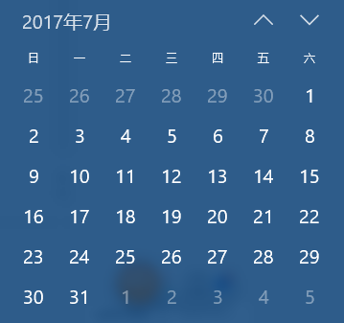
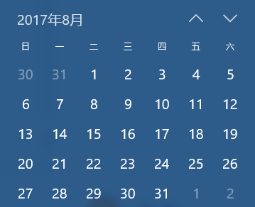
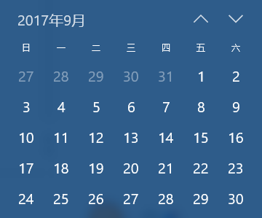
合约要点
合约最后交易日
以1709合约为例
DME OMAN
ICE
BRENT
CMEWTI
INE
SC
ICE
BRENT
MCX
WTI
TOCOM
MECO
2016年3月合约起
Notes:
以10月合约为例，
1、船货：8月定10月价格，10月提货
2、管道：9月底定价，10月全月交货
3、仓单：9月底定价，10月可提货

Slide 32
合约要点
保税交割
保税交割是指以海关特殊监管区域或保税监管场所内处于保税监管状态的，期货合约所载商品作为交割标的物进行实物交割的过程。
狭义上的保税交割是保税仓单货权、票据、货款转移的过程。广义上的保税交割还包括保税原油出库 和入库。
参与保税交割与进口资质没有直接关系。原油保税交割、原油进口、原油境内流通有不同的管理办法和资质要求。
保税交割后需要进口的，遵循国家原油进口相关管理办法。
Notes:
岸罐计量为准 。
同时出具以桶为单位和以千克为单位的计量报告。

Slide 33
合约要点
保税交割
1000桶
1000桶的整数倍
最小入库量20万桶；最小出库量20万桶，不足20万桶的，可通过现货等方式凑足
交割手续费
仓储费用
检验费用
出入库费用
交割单位
最小
出入库
交割费用
不能交付或接收规定发票的客户不得参与
为该期货合约最后五个有成交交易日的结算价的算术平均值
最后交易日前第八个交易日收盘后，不能参与交割客户持仓为0。
交割月前第一月客户持仓1万手
交割资质
交割
结算价
头寸限制

Slide 34
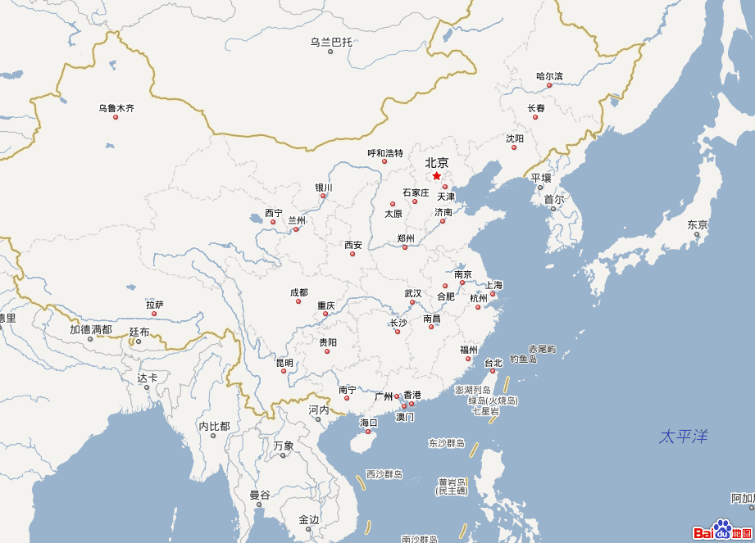
原油期货指定交割仓库
交割仓库基本条件：
经营资质、抗风险能力、仓库库容、原油仓储管理经验、交通运输条件等。
检验机构：
CCIC SGS ITS IMI
Notes:
交割仓库之间不设升贴水。因为仓库之间没有确定的贸易流向，而从中东到各个仓库运费差别不大。
仓单不设有效期。
序号 交割仓库名称 核定库容(万方) 一期启用(万方) 原油总库容(万方)
东北小计 40 40 175
山东小计 200 110 710
华东小计 190 115 405
华南小计 70 35 180
合计 500 300 1470
检验机构 CCIC SGS ITS IMI
仓储费0.2元/桶天

Slide 35
小结：原油期货市场展望

Slide 36
原油期货的潜在参与者
中介机构(Intermediary)
期货经纪机构 (FCMs)
投行机构经纪业务 (Prime Brokers)
银行
使用期货商品进行风险对冲或自营交易的部门
结算银行
能源行业机构(Commercials)
石油公司 （NOC，IOC）
能源贸易商（Trading House)
自营机构
金融机构/贸易公司下设自营商
基金公司
与商品投资相关的共同基金、对冲基金、期货投资基金(CTA Funds/Managed Futures)
IB(Introducing Brokers)，其客户可为以下个机构法人或个人散户
独立炼厂
做市商 (Market Makers)
程序化/高频交易商 (Quantitative/HFT)
专业投资机构、专业投资者以自有或少数亲友资金成立的自营公司
存管银行
石油消费企业：航空公司、船运公司、大型物流运输公司
纸原油、仓单融资

Slide 37
原油期货市场展望
宏观上：形成一个反映中国乃至亚太周边地区石油市场供需关系的基准价格
中观上：推动石油天然气产业市场化和国际化的水平
微观上：为相关企业和投资者提供一个风险对冲工具和投资组合选择

Slide 38
谢谢

